Slide 1


Slide 2

Coysevox est une SAS (Société à Actions Simplifiées) et son domaine d’activité est : agence immobilière
Notes:
Tout d'abord, Coysevox est une SAS, c’est-à-dire une Société par Actions Simplifiée.
Son domaine d’activité est celui d’agence immobilière

Slide 3

L’agence immobilière Coysevox se trouve au 69 avenue du Maine, près de la tour Montparnasse
Notes:
"L’agence immobilière Coysevox est située au 69 avenue du Maine, à Paris, juste à côté de la tour Montparnasse."

Slide 4

2010 : Fondation de Coysevox Immobilier à Paris, en tant que groupe indépendant.
Années 2010 : Expansion progressive avec l’ajout de services diversifiés, notamment en immobilier commercial et viager. Coysevox deviant aussi syndic de nombreuses copropriétés
Années récentes : Intégration d’outils numériques et d’une plateforme digitale pour moderniser les services et améliorer l’expérience client.
2022-2024 : Levée de fonds pour accélérer l’expansion et moderniser les cabinets partenaires, visant à renforcer leur position sur le marché immobilier​
Notes:
"Coysevox Immobilier a été fondée en 2010 à Paris comme un groupe indépendant.
Durant les années 2010, l'agence s'est développée avec des services supplémentaires comme l'immobilier commercial et le viager, et elle est devenue syndic de plusieurs copropriétés.
Plus récemment, Coysevox a intégré des outils numériques et une plateforme digitale pour moderniser son offre et améliorer l’expérience client.
Entre 2022 et 2024, l’entreprise a levé des fonds pour accélérer son expansion et renforcer son réseau de cabinets partenaires."

Slide 5
1. Collecte des données :
Utilisation pour la gestion locative, les transactions, et l'accompagnement client.
2. Engagements principaux :
Transparence : Informations claires sur le traitement des données.
Sécurité : Protection contre tout accès non autorisé.
Finalité : Données utilisées uniquement pour des besoins spécifiques.
3. Droits des clients :
Accès, rectification, et suppression de leurs données.
Opposition à certains traitements si nécessaire.
Notes:
"Pour ce qui est de la gestion des données, Coysevox respecte plusieurs engagements.
D'abord, elle collecte les données pour gérer la location, les transactions, et accompagner les clients.
Elle garantit la transparence sur l'utilisation des données, la sécurité contre les accès non autorisés, et limite l'usage des données à des besoins précis.
Enfin, les clients ont le droit d'accéder, de modifier ou de supprimer leurs données, et peuvent s'opposer à certains traitements."

Slide 6
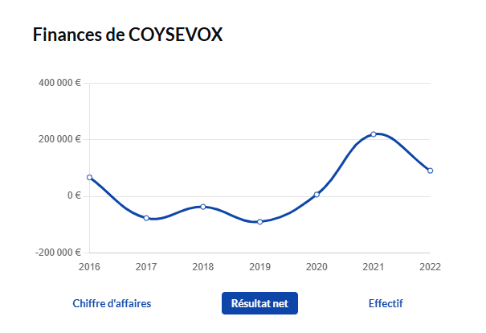
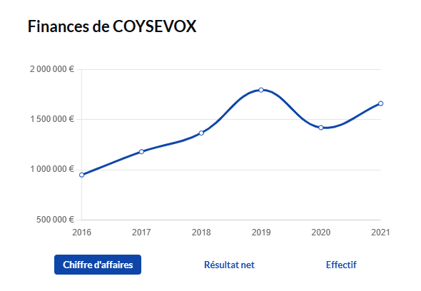
Notes:
"Sur cette diapositive, on voit que Coysevox a connu une forte progression de son chiffre d'affaires entre 2016 et 2019, dans un contexte où le marché immobilier parisien était en forte croissance.
Cependant, en 2020, la crise du COVID-19 a provoqué un ralentissement brutal : les transactions immobilières ont chuté à cause des confinements et de l’incertitude économique, ce qui explique la baisse temporaire du chiffre d'affaires et des résultats.
À partir de 2021, avec la reprise économique, Coysevox a su rebondir rapidement, en profitant de la forte demande immobilière post-COVID, notamment pour des biens avec de meilleures surfaces et localisations.
Malgré la hausse récente des taux d’intérêt, qui rend les emprunts plus chers et freine certains acheteurs, Coysevox maintient une bonne activité, preuve de sa solidité sur un marché exigeant comme Paris.
Cela montre que Coysevox est capable de s'adapter aux cycles économiques, ce qui renforce sa pérennité et sa capacité à surmonter les futures crises."

Slide 7

Principaux déséquilibres économiques
Fluctuation des prix de l'immobilier
Hausse des taux d'intérêt : impact sur les emprunts immobiliers
Inflation générale : augmentation des coûts fixes (loyer, énergie)
Tensions sur le marché du travail : difficultés à recruter des agents immobiliers
Notes:
"Concernant l'environnement économique, Coysevox fait face à plusieurs déséquilibres.
Il y a d’abord les fluctuations des prix de l’immobilier qui rendent le marché instable.
Ensuite, la hausse des taux d’intérêt complique l’accès aux emprunts pour les acheteurs.
L'inflation augmente aussi les coûts fixes comme les loyers et l'énergie.
Et enfin, le recrutement d'agents immobiliers qualifiés devient de plus en plus difficile."

Slide 8
Impôts, taxes, subventions
Impôt sur les Sociétés (IS)
TVA sur les honoraires d'agence
Cotisations sociales : URSSAF pour les salariés
Subventions pour la modernisation ou l'emploi d'apprentis
Notes:
"Sur le plan financier, Coysevox doit s'acquitter de l'impôt sur les sociétés ainsi que de la TVA sur ses honoraires.
Elle doit également verser des cotisations sociales à l’URSSAF pour ses salariés.
Cependant, l’entreprise peut bénéficier de subventions, notamment pour moderniser ses locaux ou pour favoriser l’emploi d’apprentis."

Slide 9
Règles et normes de l'UE
RGPD : respect de la protection des données clients
Normes de transparence financière
Normes environnementales : diagnostics énergétiques (DPE)
Notes:
"Enfin, Coysevox est soumise aux règles européennes, notamment au RGPD pour la protection des données.
Elle doit aussi respecter les normes de transparence financière ainsi que les normes environnementales, notamment celles qui concernent la performance énergétique des biens proposés."

Slide 10
Impact des Réglementations sur notre Agence Immobilière
RGPD
✅ Renforce la confiance client
✅ Clarifie les process internes
⚠️ Mise en conformité lourde
⚠️ Formation & suivi nécessaires
Transparence financière
✅ Valorise notre image
✅ Facilite les relations bancaires
⚠️ Gestion comptable plus rigoureuse
⚠️ Risque de sanction
Normes environnementales (DPE)
✅ Valorise les biens performants
✅ Ouvre des services de conseil et travaux
⚠️ Difficultés de vente/location des passoires
⚠️ Travaux coûteux imposés
Notes:
"Sur le plan financier, Coysevox doit s'acquitter de l'impôt sur les sociétés ainsi que de la TVA sur ses honoraires.
Elle doit également verser des cotisations sociales à l’URSSAF pour ses salariés.
Cependant, l’entreprise peut bénéficier de subventions, notamment pour moderniser ses locaux ou pour favoriser l’emploi d’apprentis."

